Slide 1
비디오대여 관리 시스템
팀 명: 후레쉬
플랫폼 operation 그룹: 이재용선임
MSA 추진 unit: 이주연 수석, 이지민 수석, 김나연 선임

Slide 2
프로젝트 목표: AWS에 K8S기반으로 서비스를 성공적으로 올리기
1일차- 이벤트 스토밍&모델링 단계
1. 어떤 시스템을 구축 할 것인가? : 비디오 대여 관리 시스템
2. 이벤트 스토밍
3. 바운디드 컨텍스트 식별
4. 마이크로 서비스 후보 식별
5. 도메인 모델 & 모듈 설계
6. 마이크로 서비스 설계
7. API설계
2일차 – System & Sofeware Architecture, 개발
1. 개발방법론 설계
2. 개발환경 구성
3. 파이프라인 구성
4. Deploy 환경 구성
3일차 – 개발 및 발표

Slide 3
목차
이벤트 스토밍
도메인 설계
API 설계
System & Software Architecture
개발
시스템 환경
Blue Print
Lessoned & Learned
시연

Slide 4
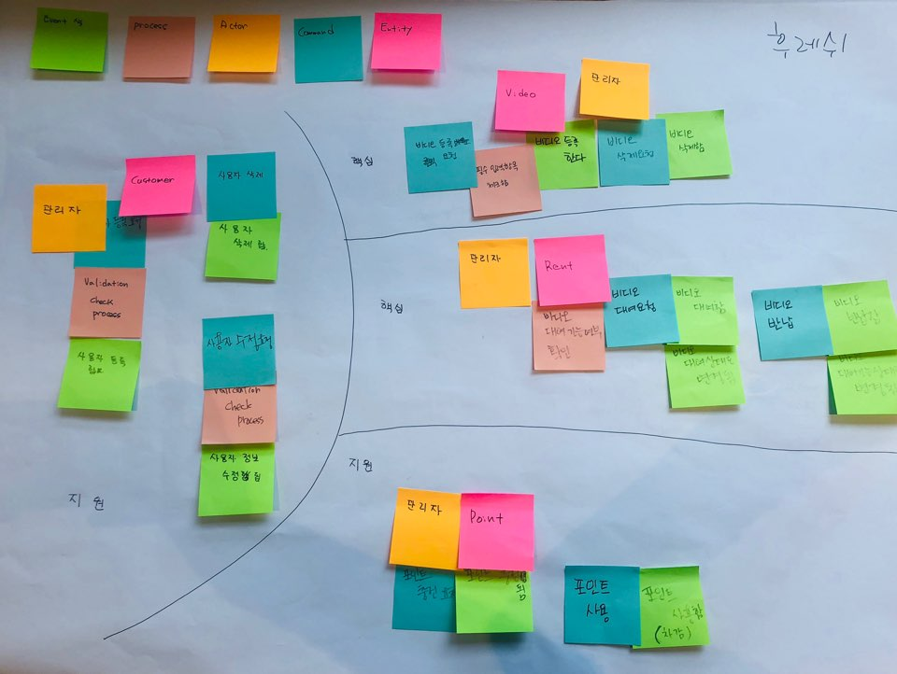
1. 이벤트 스토밍

Slide 5
2. 도메인 설계 - customer
<<Entity>> Model : Customer
id: Long name: String mobile: String email: String

Slide 6
2. 도메인 설계 - video
<<Entity>> Model : Video
id: Long title: String desc: String

Slide 7
2. 도메인 설계 - Rent
<<Entity>> Model : Rent
id: Long videoId: Long customerId: Long rentDate: date returnDate: date status: StatusType
<<Enumeration>> Model : StatusType
AVAILABLE RENTED

Slide 8
2. 도메인 설계 - point
<<Entity>> Model : Point
id: Long customerId: Long amount: Long

Slide 9
2. 도메인 설계 - 종합
<<Entity>> Model : Point
id: Long customerId: Long amount: Long
<<Entity>> Model : Customer
id: Long name: String mobile: String email: String
<<Entity>> Model : Video
id: Long title: String desc: String
<<Entity>> Model : Rent
id: Long videoId: Long customerId: Long rentDate: date returnDate: date status: StatusType
비디오대여관리 시스템
<<Enumeration>> Model : StatusType
AVAILABLE RENTED
핵심도메인

Slide 10
3. API 설계
서비스(MS) | 프로젝트 명 | API | 방식 | API설명 | input | Output
Customer | fresh-customer | /user/{id} | GET | 고객 조회 | id | name, email, mobile
 |  | /user | POST | 고객 등록 | name, email, mobile | result
 |  | /user/{id} | PUT | 고객 수정 | id, name, email, mobile | result
 |  | /user/{id} | DELETE | 고객 삭제 | id | result
Rent | fresh-rent | /rent | POST | 비디오 대여 | videoId, customerId rentDate | result
 |  | /rent/{id} | PUT | 비디오 반납 | id, reuturnDate | result
Point | fresh-point | /point/{id} | PUT | 포인트 변경(충전/차감) | id, amount | result
 |  | /point | POST | 포인트 생성 | customerId, amount | result
 |  | /point/user/{customerId} | GET | 포인트 조회 | customerId | Point
Video | fresh-video | /video | POST | 비디오 등록 | Title, desc | result
 |  | /video/{id} | DELETE | 비디오 삭제 | Id | result
 |  | /video/{id} | GET | 비디오 조회 | id | title, desc

Slide 11
4. System & Software Architecture
 | 방식
개발 환경 | java 1.8, openjdk:8, h2 , STS4.1 , DB H2
형상관리 | Github https://github.com/jimin1117/fresh-project Dockerimg: tag로 버전 관리
Build tool | maven 3.5.3
Test Tool | Swagger(하단 참조)
배포 | Docker img 생성하여 배포
배포프로세스 | 소스 개발-> git허브 commit -> maven 빌드 -> docker img 빌드-> registry에 img push-> K8S배포
[Swagger-local test]
서비스 | 프로젝트 명 | Swagger test url
Customer | fresh-customer | http://localhost:11001/swagger-ui.html#/
Rent | fresh-rent | http://localhost:11003/swagger-ui.html#/
Point | fresh-point | http://localhost:11002/swagger-ui.html#/
Video | fresh-video | http://localhost:11004/swagger-ui.html#/
Notes:
발표시간은 15분

Slide 12
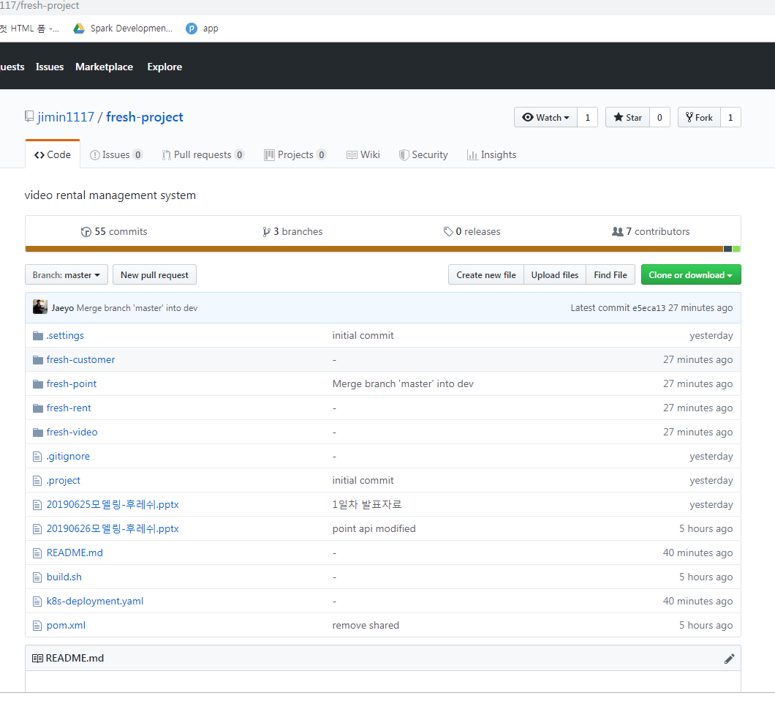
5. 개발 - Github
Github https://github.com/jimin1117/fresh-project

Slide 13
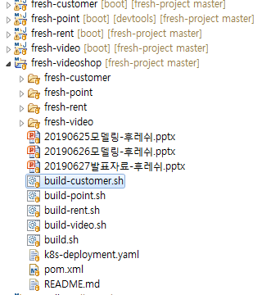
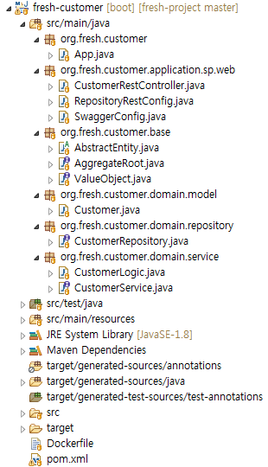
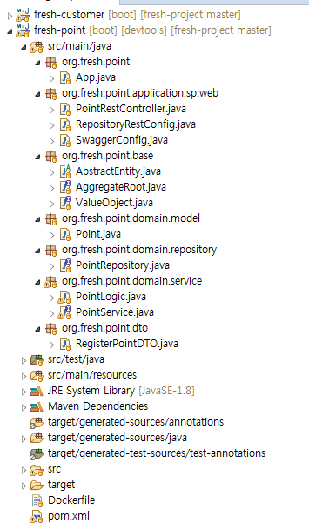
5. 개발 – 소스구조 I

Slide 14
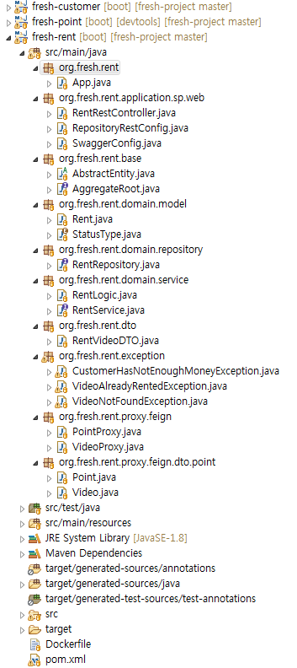
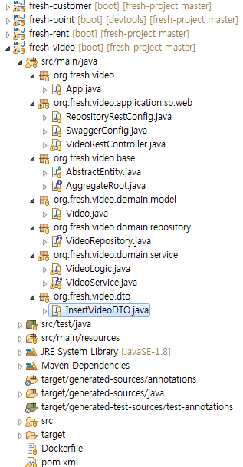
5. 개발 – 소스구조 II

Slide 15


6. 시스템 환경 – 구성도
가용영역1
가용영역2
EC2 1
EC2 1
Pod
pod
pod
pod
K8S
AWS

Slide 16
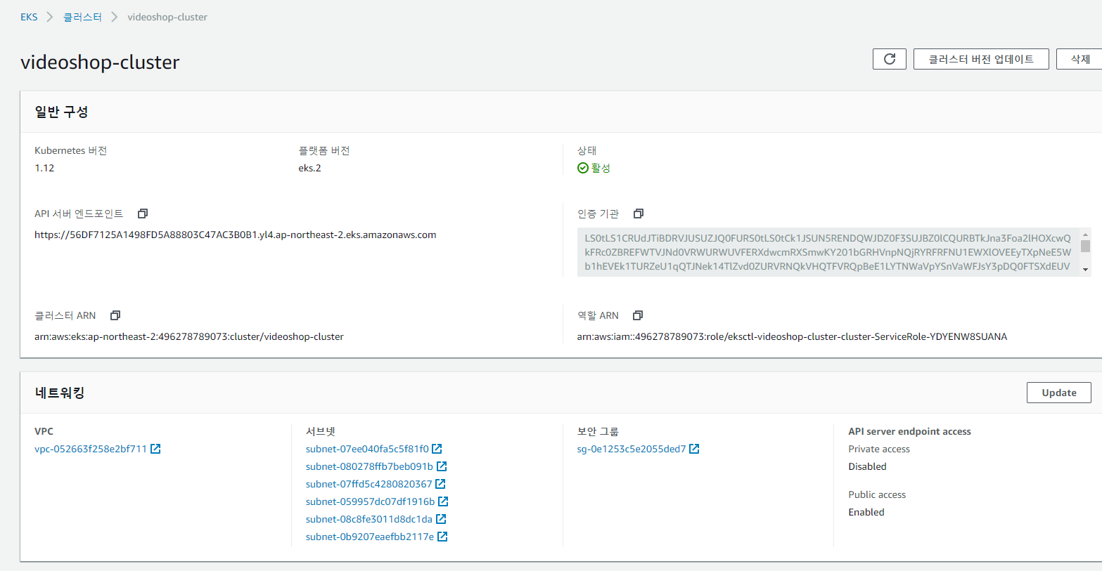
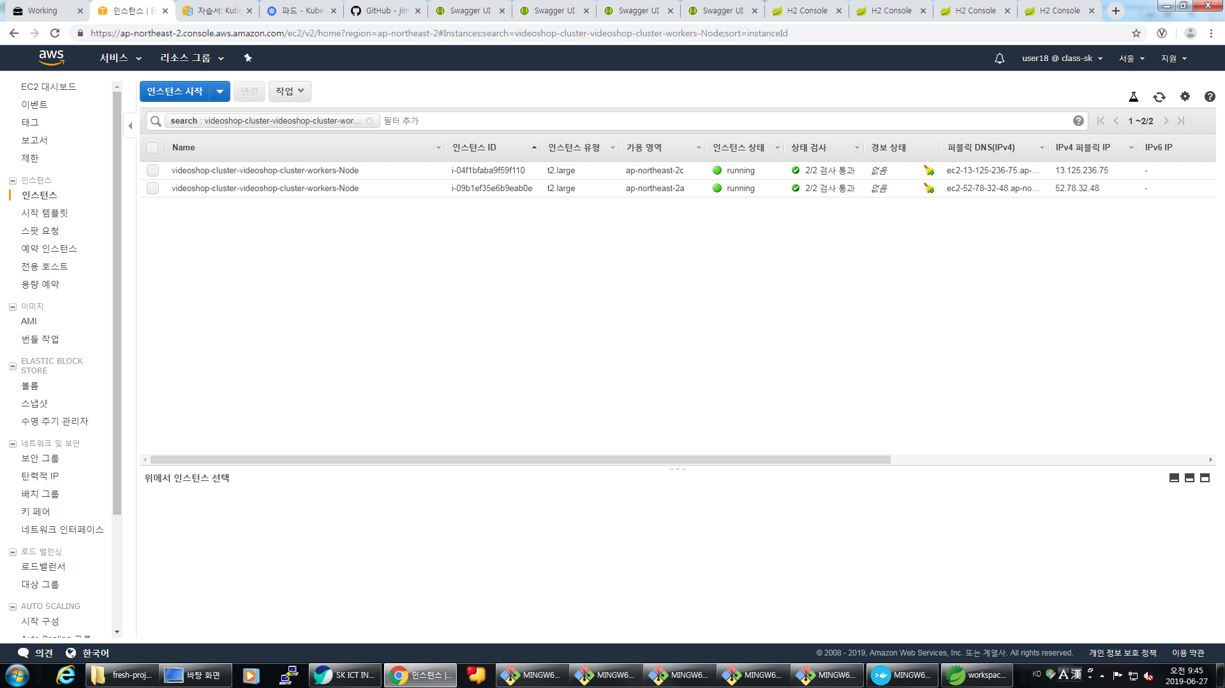
6. 시스템 환경 – AWS

Slide 17
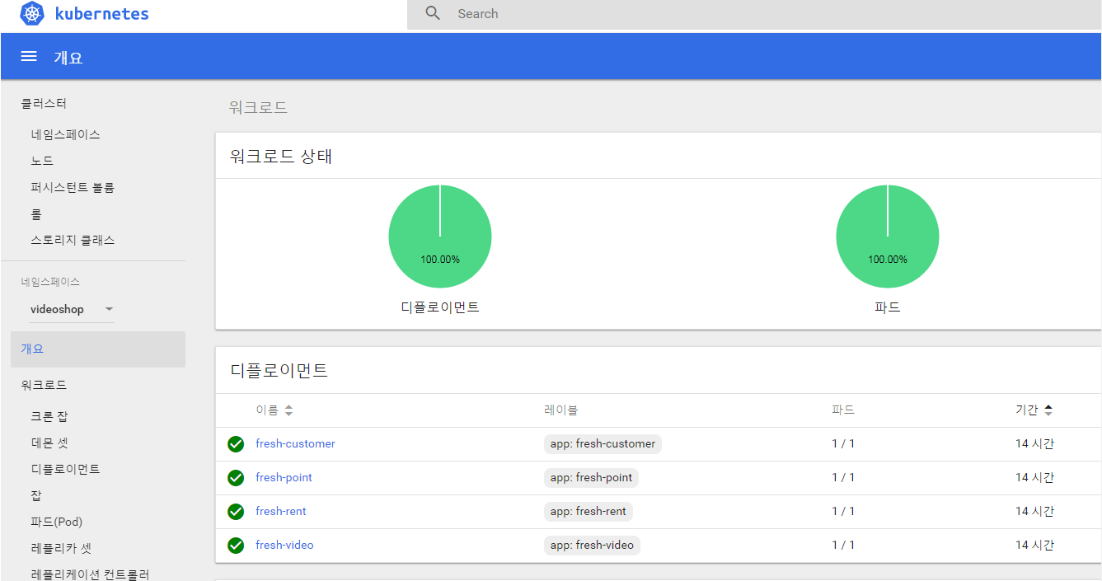
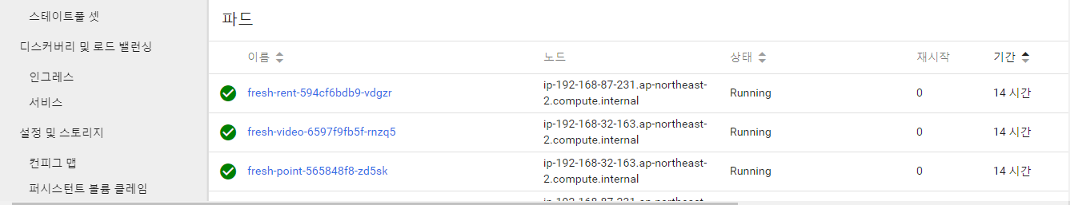
6. 시스템 환경– K8S Dashboard

Slide 18








7. Blue Print
Appl.
Platform
Infra
Back-end
Web
Front-end
Micro-Service
Ingress
NGINX
API GW
Spring boot (Zuul)
Rent
Spring boot
Point
Spring boot
H2
UI
Node JS
Video
Spring boot
Customer
Spring boot
Devops-Pipeline
협업 tool
Centralized Logging
API G/W

Slide 19
8. Lessoned & Learned
1) 소스 merge 관련
➔ 소스 충돌로 인하여, Branch 생성하여 로컬 테스트 후 Master merge 진행
2) K8S 클러스터 구성관련
worker node구동 시 클러스터 조인이 안되어, IAM 필요 권한을 추가하여 해결

Slide 20
9. 시연
서비스 | Project명 | Swagger test url
Customer | fresh-customer | http://a6254bbd997f711e9a9a80a553d5ea75-1937025739.ap-northeast-2.elb.amazonaws.com:11001/swagger-ui.html
Rent | fresh-rent | http://a62664a8e97f711e9a9a80a553d5ea75-162569714.ap-northeast-2.elb.amazonaws.com:11003/swagger-ui.html
Point | fresh-point | http://a625da41097f711e9a9a80a553d5ea75-870848887.ap-northeast-2.elb.amazonaws.com:11002/swagger-ui.html
Video | fresh-video | http://a6270295c97f711e9a9a80a553d5ea75-1736245525.ap-northeast-2.elb.amazonaws.com:11004/swagger-ui.html

